Slide 1
エンピリカル ソフトウェア工学 第11回 Docker
2026-06-26
玉田 春昭

Slide 2
講義スケジュール
2026-04-10 (Fri)
第01講
全体説明
2026-06-05 (Fri)
第08講
自動テスト（2/3）
2026-04-17 (Fru)
第02講
Usage/README
2026-06-12 (Fri)
第09講
ドキュメント（1/2）
2026-04-24 (Fri)
第03講
CI/CD（1/2）
2026-06-19 (Fri)
第10講
ドキュメント（2/2）
2026-05-01 (Fri)
第04講
CI/CD（2/2）
2026-06-26 (Fri)
第11講
Docker（1/1）
2026-05-15 (Fri)
第05講
プログラミング（1/3）
2026-07-03 (Fri)
第12講
補完（1/1）
Homebrew（1/1）
2026-05-22 (Fri)
第06講
プログラミング（2/3）
2026-07-10 (Fri)
第13講
予備日
2026-05-29 (Fri)
第07講
プログラミング（3/3）
自動テスト（1/3）
2026-07-17 (Fri)
第14講
成果物の発表会

Slide 3
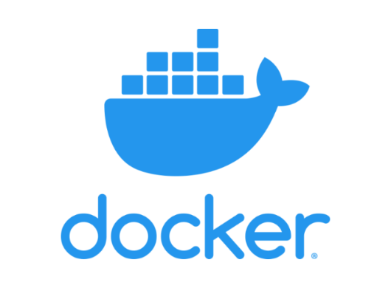
Docker
Build, Ship, Run
構築して，運び出して，動かす．
一度構築した環境は，基本的に，共有できれば半永久的に動く．
動作環境を閉じ込めている．
どのように動いているかを理解することは重要である．
ただし，多くの場合専門的になり過ぎる．
ユーザとして，利用できる状態にできれば十分であろう．
https://qiita.com/tajima_taso/items/28938415846dcc2e83ff

Slide 4
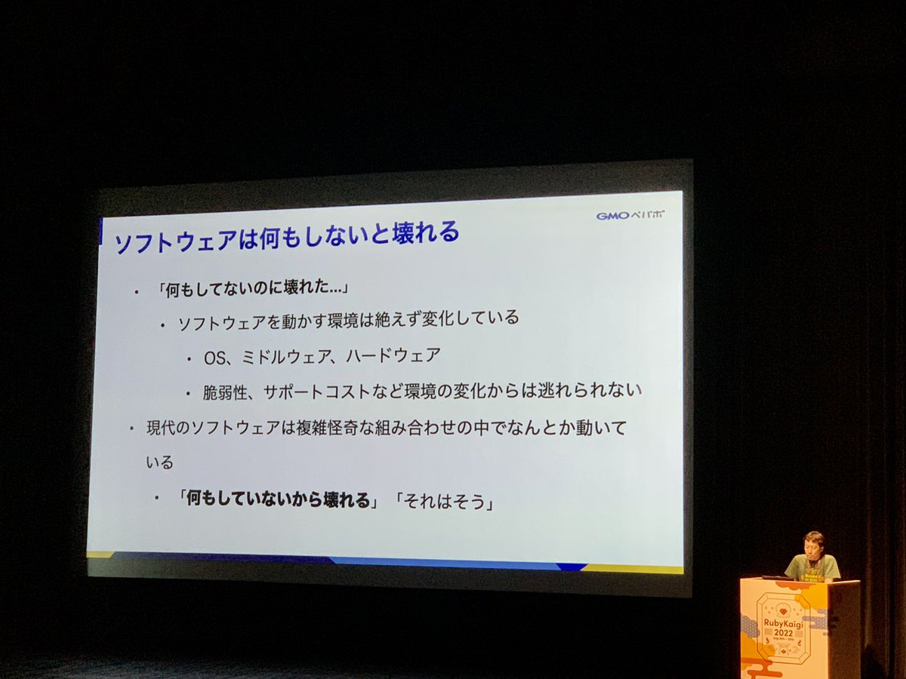
ソフトウェアは何もしないと壊れる
RubyKaigi 2022.
https://togetter.com/li/1943328

Slide 5
Dockerコンテナとは
仮想マシンよりも軽量な環境となる．
Dockerイメージを配布すると，Dockerが動く環境ではどこでも動く．
IaC (Infrastructure as a Code)
複雑な依存関係があっても，その関係ごと配布できる．
配布後に環境が壊れることがない．

Slide 6



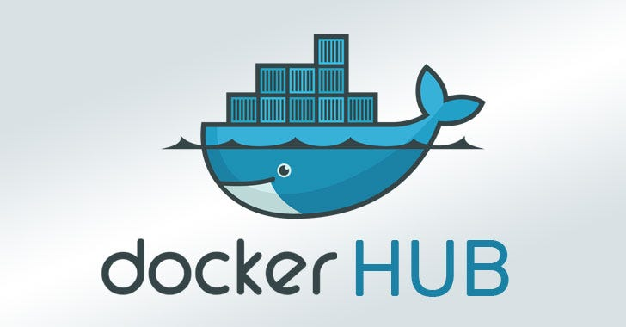
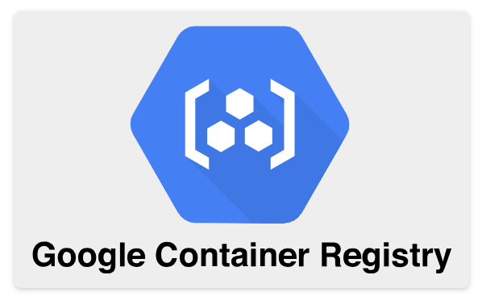




Docker Alternatives
Build
構築にDockerは必須ではない．
Ship
Run
とはいえ，Dockerが今日のデファクトスタンダードである．
apple/container

Slide 7
安全なDockerイメージのために
できるだけ公式イメージを用いる．
イメージを最小化する．
不要なツール，ライブラリ，ファイルは含めない．
最小特権ユーザーを用いる．
デフォルトユーザはrootになっている．
それをnonrootなどの非特権ユーザを用いるよう変更する．
イメージ内に複数の目的を含めない．
コンテナ同士を結びつける docker-compose も容易に利用できる．

Slide 8
Dockerイメージ構築のために
alpine, distroless, slim, bookworm, bullseye, buster, stretch, jessie
Linuxの種類（ディストリビューション）
Debian, Ubuntu, Alpine
Debianのバージョンのコードネーム
bookworm, bullseye, buster, stretch, jessie
Dockerイメージの種類
slim, distroless

Slide 9
軽量なDockerイメージ
alpineを用いる．
軽量重視で作られたLinuxディストリビューション．
ただし，Glibcではなくmuslが使われている．
distrolessを用いる．
セキュアでスリムなイメージ（Googleが運営）
シェルがない．
slimを用いる．
最近は，slimでも十分軽量．

Slide 10
用語
イメージ
実行環境を閉じ込めたもの．
多くの場合，Dockerfileから構築する．
docker image ls
コンテナ
イメージを動かしたもの（停止していることも）．
docker container ls
イメージ名
[REGISTRY[:PORT]/]USER/REPO[:TAG]
イメージを区別するためのもの．ビルド時に指定する．
コンテナ名
多くの場合，勝手に付けられる．実行時（docker run）に指定することもできる．

Slide 11
Dockerイメージの名前
イメージ名
ghcr.io/tamada/wildcherry:0.5.1
Dockerのイメージ名は，スラッシュで区切った名前とタグで構成される．
[REGISTRY[:PORT]/]USER/REPO[:TAG]
レジストリのホスト名を前につけても良い．
省略した場合は，registry-1.docker.ioになる
ドメイン
省略可能
パス
タグ

Slide 12
Dockerイメージのタグ
各イメージを区別するためのもの．
実行環境を分けることもある．
同じイメージに別のタグをつけることもある．
latest, 1.0.0, 1.0, 1 など．

Slide 13
Dockerイメージ構築方法
docker build -t <image_name> .
最後のピリオドは，どのディレクトリでビルドするかを指定する．
大体，プロジェクトのトップディレクトリ（カレントディレクトリ）を指定する．
-fでDockerfileを指定することもできる．
指定しないと ./Dockerfile が使われる．
最近は、Dockerfileではなく、Containerfileとして定義される場合もある。
image_name で配布場所も指定する。

Slide 14
どこで配布するか。 Container registry
無料で利用できるContainer registryはいくつかある。
Docker Hub (docker.io),
GitHub registry (ghcr.io),
Quay.io (quay.io),
GitLab registry (registry.gitlab.com),
イメージ名のドメイン名で指定する。
省略すると、Docker Hubが指定されたことになる。
docker.io
デファクトスタンダード。
ghcr.io
コードの保存先と同じ。ただし、ダウンロードにも要認証。
quay.io
Redhatが運営するレジストリ。

Slide 15
Dockerfile/Containerfile
Dockerイメージを構築するための手順書のこと．
FROMから始まる．
基本的には命令ごとにレイヤが追加される．
できるだけ少ないレイヤにすることがイメージの軽量化につながる．
CMD, ENTRYPOINTなどの優先度
--entrypoint オプション > ENTRYPOINT > run引数 > CMD
https://www.tohoho-web.com/docker/dockerfile.html

Slide 16
Dockerイメージの実行方法
docker run -it --rm -v HVP:CVP <image_name> [command...]
-it stdin/stdoutをアタッチする．
Dockerイメージでの入出力をターミナルと繋げる．
--rm コンテナは終了後破棄される．
-vオプション HVP (Host Volume Path)をCVP (Container Volume Path)にマウントする．
image_name イメージ名。
タグを省略するとlatestが指定される．
command コンテナで実行するコマンド．
省略されるとCMD, ENTRYPOINTの内容となる．
https://www.tohoho-web.com/docker/dockerfile.html#entrypoint

Slide 17
Dockerイメージの構築 マルチステージビルド（1/2）
前提
最終的なイメージには開発環境は不要である．
コンパイルには開発環境が必要である．
マルチステージビルド
コンパイル用のイメージを用いてコンパイルする．
コンパイル用のイメージから必要なファイル（実行ファイル）のみを実行用のイメージにコピーする．

Slide 18
Dockerイメージの構築 マルチステージビルド（2/2）
Dockerfile
FROM rust:1.96.0 AS builder
WORKDIR /app
COPY . .
RUN cargo build --release
FROM dhi.io/debian-base:trixie
COPY --from=builder /app/target/release/lis /app/lis
WORKDIR /opt
ENTRYPOINT [ "/app/lis" ]
ビルドする
配布用イメージを構築する

Slide 19
DHI (Docker Hardened Images)
高セキュリティ仕様のイメージ。
2025年末から無償利用できるようになった。
Docker社が公式メンテナンス・配布している。
本番環境に向けてのイメージ。
特徴・メリット
脆弱性0
徹底した最小構成（distroless思想）
身元証明（SBOM/SLSA）が標準的に備わっている。
完全無料（Apache 2.0ライセンス）

Slide 20
DHIイメージの利用
配布イメージには積極的にDHIを利用しよう。
利用にはログインが必要となる。
docker login dhi.io
Docker Hubのアカウントでログインするため、特に認証情報を入力しなくても成功する。

Slide 21
マルチプラットフォームビルド（1/4）
複数のアーキテクチャ向けのイメージを同じ名前（タグ名）で管理できる仕組み．
実行環境に合ったアーキテクチャのイメージで実行できる．

Slide 22
マルチプラットフォームビルド（2/4）
docker-buildx を用いる．
最初に次のコマンドを実行しておこう．
docker buildx create --use
これで，ビルダーインスタンスを立ち上げて，今後これを利用する．
docker buildx lsでビルダーインスタンスの一覧が見られる．

Slide 23
マルチプラットフォームビルド（3/4）
レジストリへのログインが必要になる．
アーキテクチャが合っていないイメージは保存できない。
イメージを構築してレジストリに登録する必要がある。
GitHub packagesにログインする．
アクセストークンの発行が必要となる．
https://github.com/settings/tokens/new
write:packagesへのチェックが必要となる．
cat $ACCESS_TOKEN | docker login ghcr.io -u tamada --password-stdin
これでdockerからghcr.ioへログインできるようになる．

Slide 24
マルチプラットフォームビルド（4/4）
docker buildx build --push \ --platform linux/amd64,linux/arm64 \ -t ghcr.io/tamada/lis:0.5.2 \ -t ghcr.io/tamada/lis:latest
オプション
--push ビルド後にレジストリにpushする．
--platform プラットフォームを指定する．

Slide 25
メタデータ
コンテナイメージには、アノテーションをつけることが推奨されている。
org.opencontainers.image をプレフィックスにして、次のようなものが推奨されている。
title, description, licenses (SPDX表記), authors, version, revision, created, sourceなど。

Slide 26
最終的なContainerfile
# ------------------------------
# Stage 1. Build an app
# ------------------------------
FROM rust:1.96.0 AS builder
WORKDIR /app
COPY . .
RUN cargo build --release
# ------------------------------
# Stage 2. Build for runtime
# ------------------------------
FROM dhi.io/debian-base:trixie
ARG GIT_REVISION
ARG BUILD_DATE
ARG VERSION
LABEL org.opencontainers.image.title="lis" \
org.opencontainers.image.description="Minimal and alternative ls implementation in Rust" \
org.opencontainers.image.url="https://tamada.github.io/lis" \
org.opencontainers.image.source="https://github.com/tamada/lis" \
org.opencontainers.image.version=${VERSION} \
org.opencontainers.image.revision=${GIT_REVISION} \
org.opencontainers.image.created=${BUILD_DATE} \
org.opencontainers.image.licenses="CC0-1.0"
COPY --from=builder /app/target/release/lis /app/lis
WORKDIR /opt
ENTRYPOINT [ "/app/lis" ]
GIT_REVISION, BUILD_DATE, VERSIONはイメージ構築時に与える。
docker build \
--build-arg GIT_REVISION="3b807fb" \
--build-arg BUILD_DATE="2026-06-19T02:21:20Z" \
--build-arg VERSION=0.0.10 \
-t ghcr.io/tamada/lis:latest -t ghcr.io/tamada/lis:0.0.10 \
-f Containerfile \
.

Slide 27
構築時に 与える
毎回構築時にコマンド ライン引数で与えるの は現実的ではない。
必ず忘れる。
一連のコマンドを簡単なコマンドで実現しよう。
.github/scripts/build_docker.sh
ビルドツール

Slide 28
ビルドツール/タスクランナー
1つのソフトウェアが複数のソースファイルから構成されることは珍しくない．
ソースファイルを一つずつコンパイルするのは面倒．
ソフトウェアの作成に必要なのはコンパイルだけではない．
配布ファイルやドキュメントなどの作成も含まれる．
一覧の作業を自動化するためにビルドツールが利用される．
ビルドのルールをビルドファイルに記載する．

Slide 29
ビルドツールのトレンド
Declarative（宣言的）
実行したいことを書く．
コンパイル，デプロイ，リリースなど．
ビルドツールに適している．
ビルドしたい，デプロイしたいなど，目的が決まっている．
Imperative（命令的）
実行することを書く．
javac ...，tar cvfz tool-1.2.3.tar.gz ...
タスクランナーに適している．
複雑なコマンドを覚えさせたい，とりあえずこれを入力しろと伝えたい．
どちらが優れているか，という話ではない．
近年はDeclarativeの方が持ち上げられているが，Imperativeがダメなわけではない．
用途によって使い分けが重要となる．

Slide 30





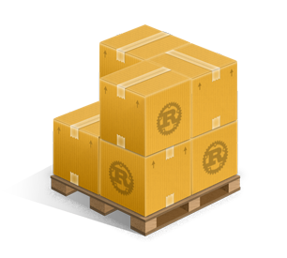

著名なビルドツール
ビルドファイルの記述言語
DSL（独自言語）
Just
Make
Rake
imperative
declarative
Task
Cargo
XML, Yaml, Toml

Slide 31
なぜ？
ビルドファイルの記述言語
DSL（独自言語）
Just
Make
Rake
レガシーツール（Make）は捨てよう．
今日のツールとしては問題点が多い．
独特の記法を覚えるのが大変．
タブとスペースの間違いで動かなくなる．
PHONY（擬似ターゲット）を指定しないといけない．
多くのバージョンがあり，微妙な差異が存在する．
今後のビルドツールに求められるもの．
一つの設定ファイルで完結すること．
読みやすいこと（XML, Yamlはダメ）．
ワンバイナリで，インストールもワンライナーでできる．
色々な環境で利用することになるため，インストールが簡単でないとダメ．
imperative
declarative
Task
Cargo
XML, Yaml, Toml

Slide 32
なぜJustか
記述言語として書きやすい．
例外も少ない
XML, Yamlではない（TaskはYaml）．
思いの外書きにくい．
ビルドツール/タスクランナーとして便利なように設計されている．
Justである必要性は低い．
他に便利なツールがあれば良い．
現時点ではベターな選択であると思う．

Slide 33
Justfile
git_revision := `git rev-parse --short HEAD`
app_version := `awk -F'"' '/^\[package\]/{p=1} p && /^version *=/{print $2; exit}' Cargo.toml`
build_date := `date -u +%Y-%m-%dT%H:%M:%SZ`
container_runner := "docker”
container_image = 'qua.io/tama5/lis'
test:
cargo llvm-cov
docs:
cargo llvm-cov --html
cd docs && {{ container_runner }} run -it --rm hugomods/hugo:0.163.0
rm -rf docs/public/coverage && cp -r target/llvm-cov/html docs/public/coverage
build: test
cargo build --release
container-local:
{{container_runner}} build \
--build-arg GIT_REVISION={{git_revision}} \
--build-arg BUILD_DATE={{build_date}} \
--build-arg VERSION={{app_version}} \
-t {{container_image}}:latest -t {{container_image}} :{{ app_version }} \
-f Containerfile \
.
container:
{{container_runner}} buildx build --push \
--platform linux/amd64,linux/arm64 \
--build-arg GIT_REVISION={{git_revision}} \
--build-arg BUILD_DATE={{build_date}} \
--build-arg VERSION={{ app_version }} \
-t {{container_image}}:latest -t {{container_image}}:{{ app_version }} \
-f Containerfile \
.

Slide 34
GitHub Actionsにも 組み込もう
container_image:
runs-on: ubuntu-latest
permissions:
contents: write
packages: write
needs: publish
steps:
- name: Setup just
uses: extractions/setup-just@v4
- name: Checkout
uses: actions/checkout@v6
with:
ref: main
fetch-depth: 0
- name: Set up QEMU
uses: docker/setup-qemu-action@v3
- name: Set up Docker Buildx
uses: docker/setup-buildx-action@v3
- name: Log in to the Container registry
uses: docker/login-action@v3
with:
registry: ghcr.io
username: ${{ github.actor }}
password: ${{ secrets.GITHUB_TOKEN }}
- name: Build Container
run:
just container
finalizeの前に右のようなものを入れる。
finalizeのneedsを以下に変更する。
needs:[publish, container_image]

Slide 35

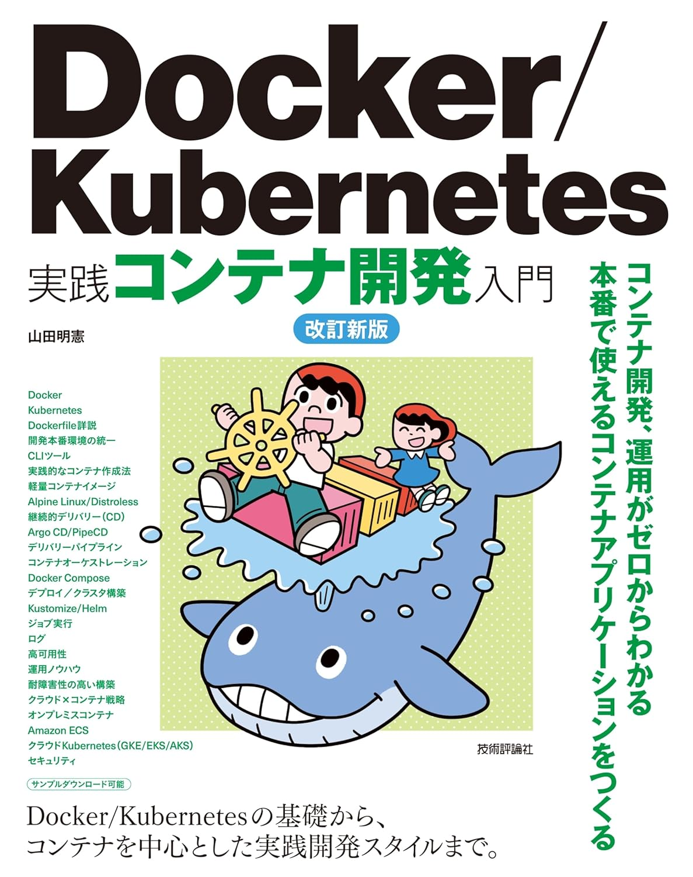

参考書
ISBN978-4297140557
ISBN978-4297140175
ISBN978-4798071503

Slide 36
講義スケジュール
2026-04-10 (Fri)
第01講
全体説明
2026-06-05 (Fri)
第08講
自動テスト（2/3）
2026-04-17 (Fru)
第02講
Usage/README
2026-06-12 (Fri)
第09講
ドキュメント（1/2）
2026-04-24 (Fri)
第03講
CI/CD（1/2）
2026-06-19 (Fri)
第10講
ドキュメント（2/2）
2026-05-01 (Fri)
第04講
CI/CD（2/2）
2026-06-26 (Fri)
第11講
Docker（1/1）
2026-05-15 (Fri)
第05講
プログラミング（1/3）
2026-07-03 (Fri)
第12講
補完（1/1）
Homebrew（1/1）
2026-05-22 (Fri)
第06講
プログラミング（2/3）
2026-07-10 (Fri)
第13講
予備日
2026-05-29 (Fri)
第07講
プログラミング（3/3）
自動テスト（1/3）
2026-07-17 (Fri)
第14講
成果物の発表会

